Slide 1

Día, Fecha: | Martes, 25/05
Hora de inicio: | 14:00
Manejo e Implementación de Archivos [C]
Saúl André Cerezo Taracena

Slide 2

Disponibilidad de la información
Manejo e implementación de archivos
Escuela de ingeniería de Ceincias y Sistemas
Facultad de Ingenieria
Universidad de San Carlos de Guatemala

Slide 3
Agenda
Introducción
Dudas generales o del proyecto
Avisos
Disponibilidad de la Información
Ejemplo codigo

Slide 4
COMPETENCIA(S) QUE DESARROLLAREMOS
Comprende el modelo de seguridad integral para almacenamiento de datos mediante el análisis de amenazas, controles de acceso y técnicas de respaldo para garantizar la confidencialidad, integridad y disponibilidad de la información

Slide 5

Disponibilidad de la Información: Acceso, Seguridad y Gestión

Slide 6
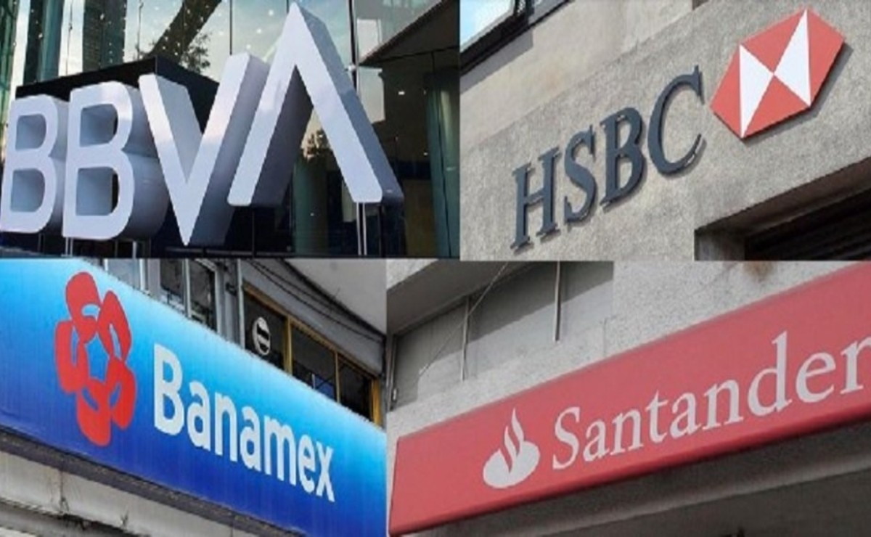
Definición "Garantizar que los datos sean accesibles y utilizables cuando se necesiten, por quienes estén autorizados."
Elementos Clave:
Accesibilidad: Los datos deben estar disponibles en todo momento.
Usabilidad: La información debe ser fácil de recuperar y utilizar.
Seguridad: Solo las personas autorizadas pueden acceder a ella.
Resiliencia: Capacidad para recuperarse ante fallas o ataques.
Ejemplo: Un banco necesita que su sistema esté disponible 24/7 para que los clientes puedan consultar su saldo y realizar transacciones en cualquier momento.

Slide 7



Importancia de la Disponibilidad de la Información
Impacto en los Negocios:
Pérdidas económicas: El downtime puede costar millones en sectores críticos.
Interrupciones operativas: Detiene procesos esenciales y afecta la productividad.
Pérdida de confianza: Clientes y usuarios pueden migrar a la competencia.
Relación con la Tríada CIA: Confidencialidad: Solo quienes tienen permiso pueden acceder a los datos.
Integridad: La información debe ser precisa y confiable.
Disponibilidad: Los datos deben estar accesibles cuando se necesiten.
Objetivos de la Presentación: Explicar desafíos en la disponibilidad de la información. Analizar tecnologías utilizadas para garantizar acceso continuo. Presentar mejores prácticas para evitar interrupciones.

Slide 8

Fundamentos

Slide 9
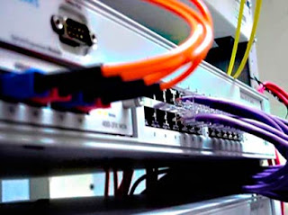
Componentes de la Disponibilidad de la Información

Slide 10
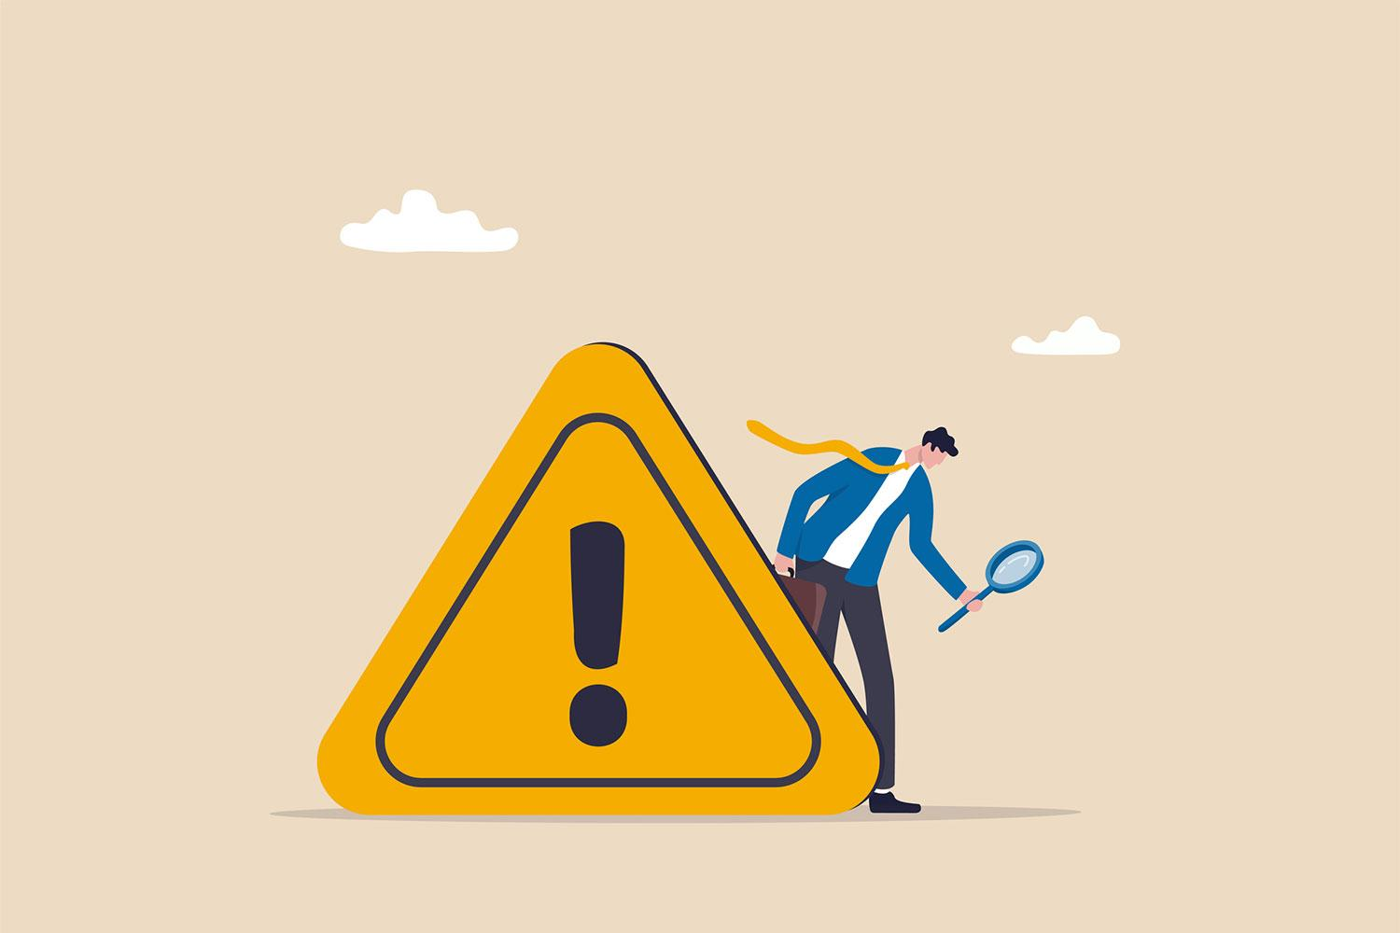
Métricas Clave

Slide 11

Tecnologías para Garantizar Disponibilidad

Slide 12
🔄 Redundancia:
✔ Discos RAID: Protegen contra fallos de almacenamiento. ✔ Servidores espejo: Réplicas exactas para garantizar continuidad. ✔ Centros de datos distribuidos: Infraestructura en múltiples ubicaciones para evitar interrupciones.
⚖ Balanceo de Carga:
🔹 Distribuye el tráfico entre múltiples servidores para evitar sobrecargas. 🔹 Ejemplos:
AWS ELB (Elastic Load Balancer)
Nginx (Proxy inverso y balanceador de carga)
☁ Almacenamiento en la Nube:
📌 Escalabilidad: Se adapta a la demanda sin intervención manual. 📌 Redundancia geográfica: Copias de datos en distintas regiones para evitar pérdidas. 📌 Ejemplo: AWS S3, Google Cloud Storage.

Slide 13
💾 Backups y Recuperación:
✔ Estrategia 3-2-1:
3 copias de los datos.
2 medios diferentes (disco local, NAS, etc.).
1 copia externa (nube o sitio remoto). ✔ Respaldos incrementales y diferenciales para optimizar almacenamiento.
🖥️ Virtualización y Contenedores:
🔹 VMware: Máquinas virtuales para minimizar tiempo de recuperación. 🔹 Docker & Kubernetes: Facilitan la escalabilidad y alta disponibilidad en aplicaciones.
🌎 CDN (Redes de Distribución de Contenido):
📌 Reduce latencia almacenando copias en servidores distribuidos globalmente. 📌 Protección ante ataques DDoS al filtrar tráfico malicioso. 📌 Ejemplo: Cloudflare para mejorar velocidad y seguridad en sitios web.

Slide 14

Seguridad y Disponibilidad

Slide 15
Seguridad y Disponibilidad
SQL Injection y Prevención
💻 SQL Injection ⚠ Un atacante inserta código SQL malicioso en formularios web. ⚠ Puede robar, modificar o eliminar bases de datos enteras. ⚠ Ejemplo: Robo de datos en sitios de comercio electrónico.
✅ Prevención: ✔ Filtrar y validar entradas de usuario. ✔ Usar consultas preparadas (Prepared Statements). ✔ Implementar firewalls y monitoreo constante.
¿Cómo afectan los ataques a la disponibilidad?
Pueden bloquear el acceso a sistemas y datos críticos.
Generan pérdidas económicas y dañan la reputación.
Pueden ser parte de ataques más amplios que comprometen la seguridad general.

Slide 16

Casos Prácticos: Lecciones de Disponibilidad

Slide 17

Superar el nerviosismo
Estrategias para aumentar la confianza

Slide 18

Caso 1: Netflix y la Alta Disponibilidad
Desafío: Garantizar disponibilidad global para millones de usuarios. 🔹 Solución:
Uso de múltiples regiones en la nube (AWS).
Arquitectura basada en microservicios.
Chaos Engineering: Simulación de fallos para fortalecer la infraestructura. 🔹 Lección: Redundancia y pruebas constantes mejoran la resiliencia.

Slide 19

Caso 2: Facebook y el Downtime de 2021
🔹 Problema: Caída global de Facebook, WhatsApp e Instagram por fallos en su red interna. 🔹 Causas:
Cambio de configuración erróneo en sus routers.
Falta de acceso remoto dificultó la recuperación. 🔹 Lección: Un solo punto de fallo puede generar un apagón masivo. Es clave tener accesos alternativos y pruebas rigurosas.

Slide 20

Análisis de Impacto Económico La disponibilidad no es solo técnica, también tiene un alto costo económico.
🔹 Amazon: Pierde aproximadamente $5,600 por minuto de inactividad. (Fuente: Gartner) 🔹 Hospitales y regulaciones HIPAA: Multas e impacto financiero de $50,000 por hora por incumplimiento. 🔹 Banca y Finanzas: Caídas en sistemas pueden generar pérdidas millonarias y afectar la confianza de los clientes.
Reflexión Final
✔ La alta disponibilidad es una inversión, no un gasto. ✔ Downtime no solo genera costos directos, sino pérdida de reputación y confianza.

Slide 21
Lecciones Aprendidas Los errores enseñan más que el éxito. ¿Qué aprendimos de grandes caídas?
🟢 Netflix: Redundancia y Pruebas Proactivas
✔ Uso de múltiples regiones en la nube. ✔ Chaos Engineering: Simulación de fallos para mejorar resiliencia. ✔ Arquitectura distribuida basada en microservicios.
🔴 Facebook: Errores en Protocolos de Red
❌ Cambio de configuración erróneo causó caída global. ❌ Falta de acceso remoto dificultó recuperación. ❌ No se implementó un plan de rollback efectivo.
✅ Qué Hacer | ❌ Qué Evitar
Tener redundancia en servidores y datos. | Depender de una sola ubicación o punto de fallo.
Realizar pruebas de fallos regularmente. | No simular escenarios de desastre.
Implementar planes de rollback. | Hacer cambios sin estrategias de reversión.
Monitoreo constante con alertas tempranas. | Descubrir fallos solo cuando ocurren.

Slide 22

Marcos Normativos y Estándares

Slide 23
Reglas del Juego: Normativas y SLAs "Cumplir no es opcional; es estratégico."
¿Por qué son importantes las Normativas y SLAs?
🔹 Garantizan la calidad del servicio que se ofrece a los usuarios. 🔹 Protegen la integridad y disponibilidad de los datos en diversos sectores. 🔹 Establecen expectativas claras entre proveedores y clientes. 🔹 Reducción de riesgos legales y financieros al cumplir con los requisitos legales.
Normativas Relevantes:
HIPAA (para salud): Asegura la privacidad de los datos médicos.
GDPR (para Europa): Protección de datos personales.
ISO 27001: Establece los requisitos para un sistema de gestión de seguridad de la información.

Slide 24

ISO 27001 – Seguridad de la Información
Requisitos clave de ISO 27001:
Gestión de riesgos: Identificación, evaluación y tratamiento de riesgos relacionados con la seguridad de la información.
Controles de acceso: Políticas para garantizar que solo personas autorizadas accedan a la información.
Planes de continuidad: Estrategias para mantener la operación y recuperar datos en caso de incidentes.
🔹 Beneficio Clave:
✔ Reducción de incidentes de disponibilidad: Implementar ISO 27001 puede reducir los incidentes de disponibilidad en un 40%.

Slide 25
Regulaciones Globales (GDPR, HIPAA)
🔐 GDPR (Unión Europea)
📌 Multas: Hasta el 4% de los ingresos globales de la empresa por no garantizar el acceso y protección de los datos personales. 📌 Requisitos:
Consentimiento explícito de los usuarios para el manejo de sus datos.
Protección de datos durante todo el ciclo de vida (recolección, almacenamiento y eliminación).
Notificación rápida de brechas de seguridad.
GDPR: Unión Europea
🏥 HIPAA (EE. UU.)
📌 Requisitos:
Backups diarios: Los proveedores de salud deben garantizar la disponibilidad y recuperación de datos médicos.
Protección de información sensible: Mantener la confidencialidad de los registros de salud de los pacientes. 📌 Multas: Pueden ser significativas en caso de incumplimiento.
HIPAA: Estados Unidos

Slide 26
Acuerdos de Nivel de Servicio (SLA)
🌐 AWS (Amazon Web Services)
✔ Uptime garantizado: 99.99%
Downtime estimado: ~52 minutos al año.
☁️ Azure (Microsoft)
✔ Uptime garantizado: 99.9%
Downtime estimado: ~8.8 horas al año.
🌩️ Google Cloud
✔ Uptime garantizado: 99.95%
Downtime estimado: ~4.38 horas al año.
Visual: Tabla Comparativa de SLAs
Proveedor | Uptime Garantizado | Downtime Estimado
AWS | 99.99% | ~52 minutos/año
Azure | 99.99% | ~8.8 horas/año
Google Cloud | 99.99% | ~4.38 horas/año

Slide 27
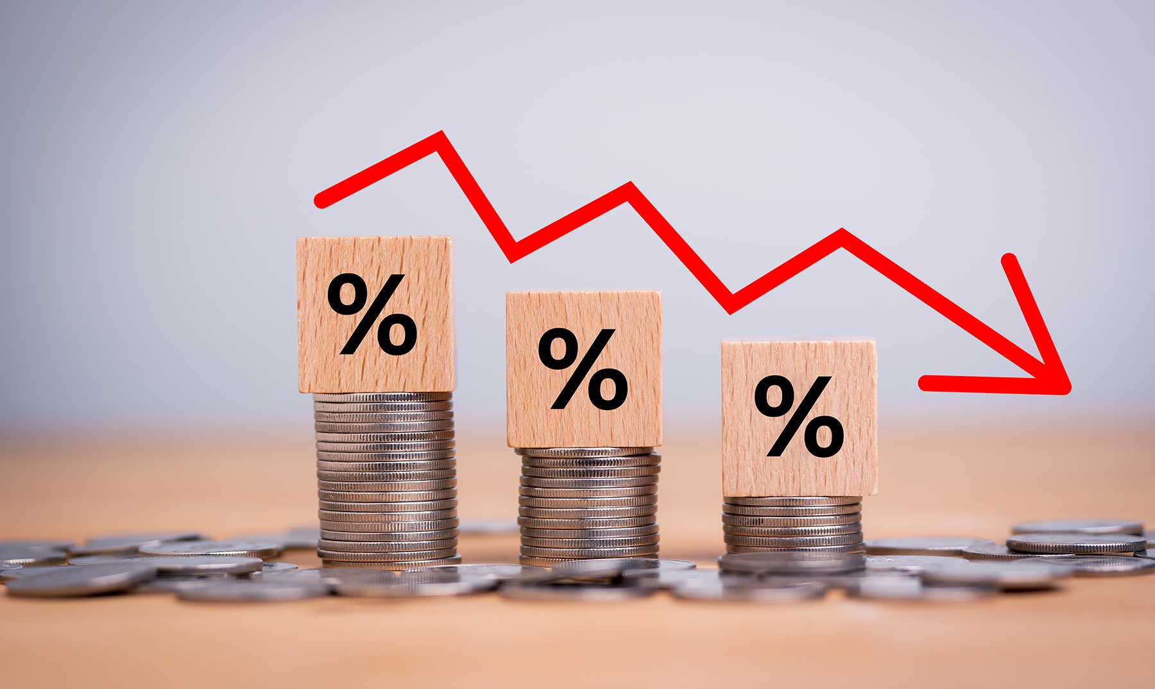
Consecuencias de Incumplimiento
Multa a British Airways (2018)
Multa: £20 millones
Causa: Fallos graves en la disponibilidad de servicios online que afectaron a millones de clientes.
Impacto:
Pérdida de confianza de los clientes.
Daño a la reputación de la marca.
Reembolso a clientes afectados.

Slide 28

Tendencias Futuras

Slide 29
El Futuro de la Disponibilidad “La tecnología avanza; los riesgos también.”
Inteligencia Artificial (IA) y Automatización:
Blockchain para Seguridad y Disponibilidad:
Monitoreo proactivo: Detección automática de fallos y resolución sin intervención humana.
Análisis predictivo: Anticipación de posibles caídas para mejorar la resiliencia.
Redundancia distribuida: Registros descentralizados para aumentar la disponibilidad y evitar caídas.
Edge Computing:
Infraestructuras como Código (IaC):
Procesamiento de datos cerca del usuario: Minimiza la latencia y mejora la disponibilidad global.
Reducción de la dependencia de servidores centrales.
Despliegue de infraestructuras de manera automatizada para evitar errores humanos y aumentar la disponibilidad.

Slide 30
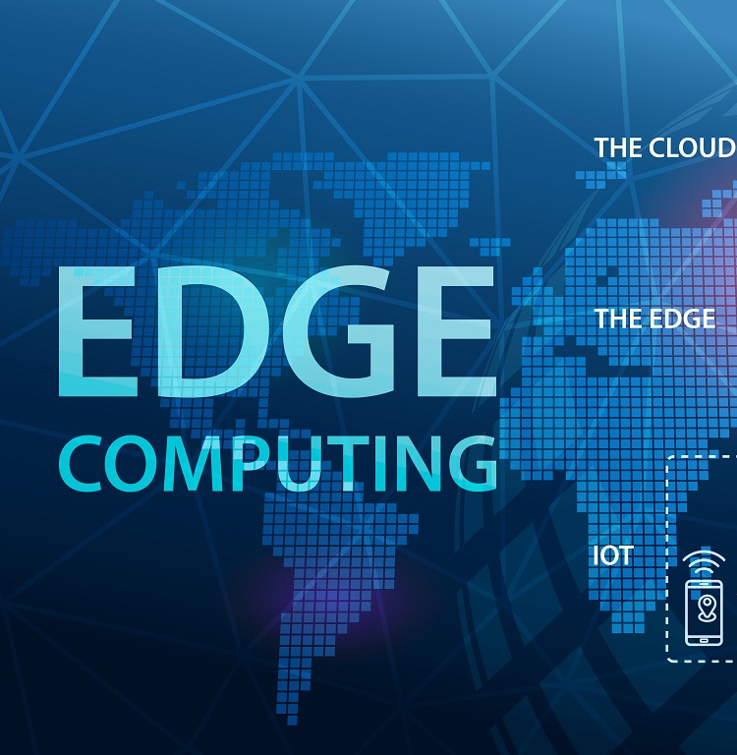
Edge Computing
📌 ¿Qué es Edge Computing?
Procesamiento cercano al usuario: En lugar de enviar todos los datos a un centro de datos centralizado, el procesamiento se realiza localmente en dispositivos cercanos al usuario.
Ejemplos: IoT (Internet de las Cosas), 5G, dispositivos inteligentes.
🔍 Beneficios de Edge Computing
✔ Reducción de latencia en un 50%. (Fuente: IDC)
Mejora la experiencia del usuario al reducir el tiempo de respuesta. ✔ Mayor disponibilidad y resiliencia: Al procesar datos localmente, la infraestructura es menos vulnerable a caídas globales. ✔ Optimización de ancho de banda: Solo se envían datos relevantes al centro de datos, lo que reduce el tráfico y la carga de la red.

Slide 31

IA para Monitoreo Proactivo

Slide 32
Quantum Computing
📌 Amenaza: Rompería la Encriptación Actual
Impacto:
Riesgo de seguridad: La computación cuántica podría romper algoritmos de encriptación utilizados hoy en día, como RSA, que son fundamentales para proteger la disponibilidad y privacidad de la información.
Vulnerabilidad de sistemas críticos: La confidencialidad y la integridad de los datos podrían verse comprometidas.
💡 Oportunidad: Simulación de Redundancia Ultra-rápida
Optimización de sistemas:
La computación cuántica podría permitir la creación de redes y sistemas de redundancia mucho más rápidos y eficientes, reduciendo tiempos de recuperación y mejorando la disponibilidad.
Simulación de grandes volúmenes de datos: Permite modelar fallos y escenarios de recuperación de manera mucho más precisa y veloz.

Slide 33

Conclusión y Recomendaciones

Slide 34
Disponibilidad = Prioridad
La disponibilidad afecta directamente al negocio.
Cada minuto de inactividad puede significar pérdidas económicas y daño reputacional.
Requiere enfoque en tecnología + capacitación + cumplimiento.
No solo es cuestión de tener la infraestructura adecuada, sino también capacitar al personal y cumplir con normativas y SLAs.
Ejemplos como Netflix y Facebook son lecciones claras.
Netflix invirtió en redundancia, mientras que Facebook revisó protocolos de red, ambos aprendiendo de sus caídas pasadas.

Slide 35
Recomendaciones Accionables
✅ Backups automatizados (regla 3-2-1)
Mantén 3 copias de los datos, en 2 medios diferentes, y al menos 1 copia externa.
✅ Pruebas de recuperación cada 6 meses
Realiza simulacros de recuperación de datos para asegurar que los procesos sean efectivos cuando se necesiten.
✅ SLAs revisados por legales + IT
Asegúrate de que los acuerdos de nivel de servicio (SLAs) sean revisados y ajustados regularmente por departamentos legales e informática para mantener estándares adecuados.
¡Implementa estas recomendaciones para garantizar la disponibilidad!

Slide 36
Responsabilidad
"La responsabilidad es clave en el cumplimiento de entregas, la calidad del trabajo y el compromiso con el aprendizaje. Cada estudiante debe asumir con seriedad su rol dentro del desarrollo del proyecto."

Slide 37


¡GRACIAS POR SU ATENCIÓN!
RECUERDA QUE TENEMOS NUESTRO FORO SEMANAL DONDE PUEDES CONSULTAR CUALQUIER DUDA QUE TE SURJA EN LA SEMANA

